Slide 1
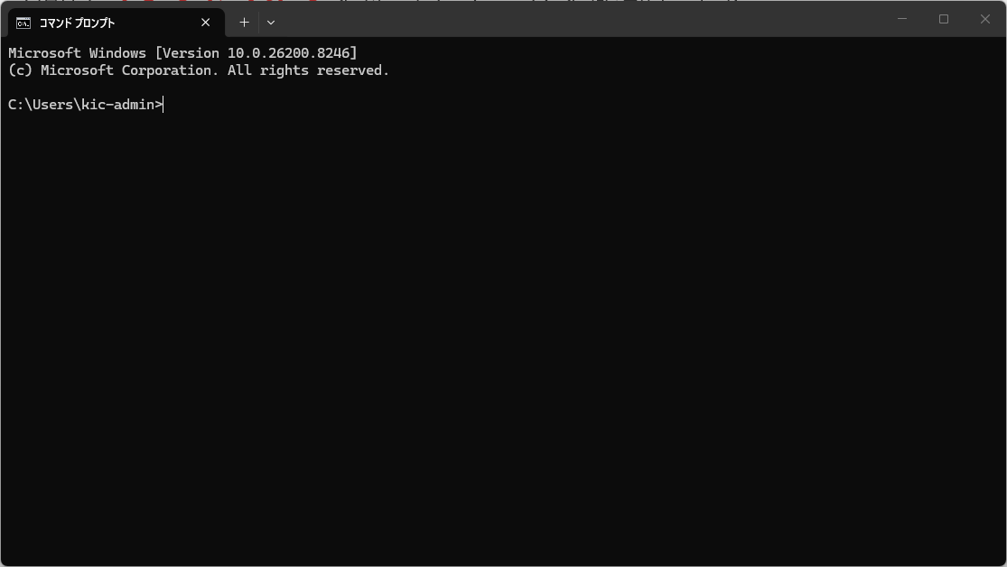
ゲーム起動
今回はコマンドラインを使ってゲームを起動します。
コマンドラインとはコンピュータに命令を送る1行の文のことです。

Slide 2
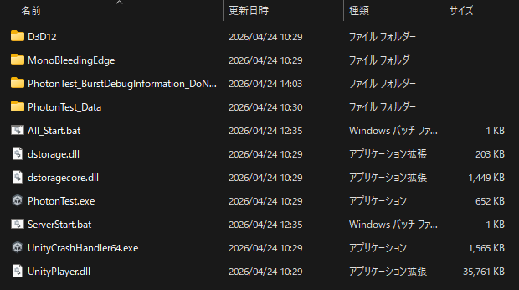
ゲーム起動
まずは実行するためのExeを作成しましょう。
いつも通りのやり方でOKです。
※フルスクリーンにならないように！！

Slide 3
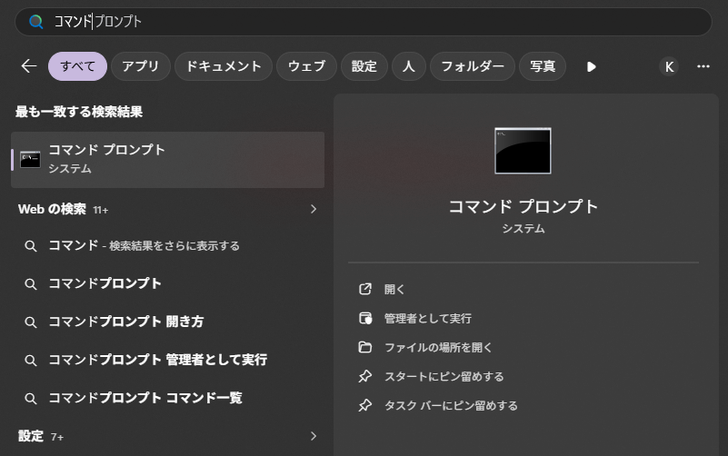
ゲーム起動
スタートメニューからコマンドプロンプトを探して開きましょう。

Slide 4
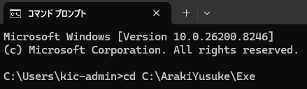
ゲーム起動
まずはExeのある場所まで移動します。
「cd Exeまでのファイルパス」と入力しましょう。
Exeフォルダを画面にドラッグ＆ドロップすれば
ファイルパスが自動的に割り当てられます。
入力したらEnterキーを押しましょう。

Slide 5
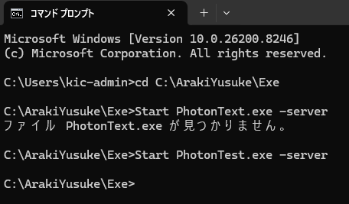
ゲーム起動
「Start ファイル名.exe -server」と入力すると、
サーバーとしてゲームが起動します。

Slide 6
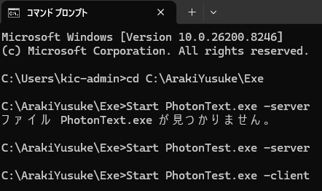
ゲーム起動
「Start ファイル名.exe -client」と入力すると、
クライアントとしてゲームが起動します。
Playerが出現して、操作できるか確認しましょう。

Slide 7
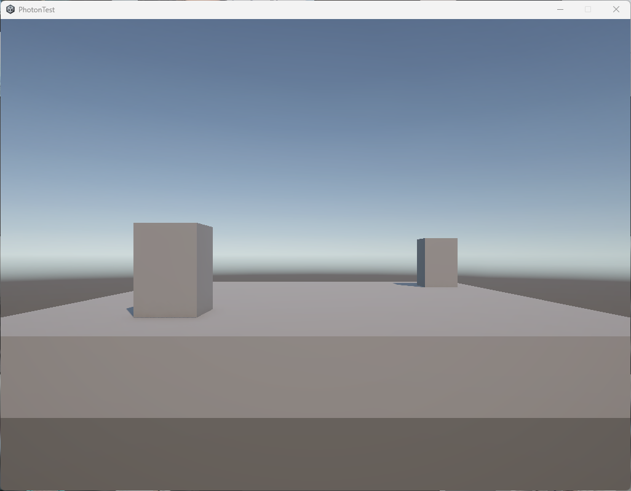
ゲーム起動
クライアントを複数起動して、
同期しながら動いているかを確認しましょう。

Slide 8
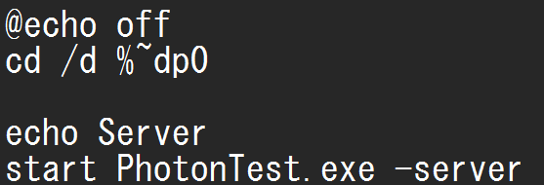
ゲーム起動
毎回コマンドを入力するのは面倒です。
そういった場合はバッチファイル（.bat）を作成します。

Slide 9
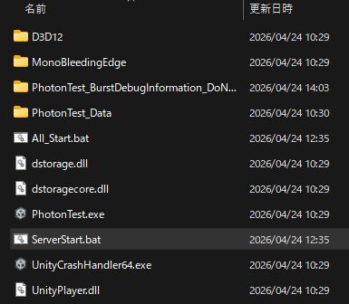
ゲーム起動
Exeファイルと同じ場所に、
ServerStart.batファイルを作成します。
テキストファイルから作って拡張子ごと名前を変えましょう。

Slide 10
ゲーム起動
ServerStart.batをメモ帳で開いて、以下のように書きます。
cd /d %~dp0 ・・・バッチのある場所まで移動する
こうすることにより、batファイルをダブルクリックすると、
複数のコマンドを上から順番に実行します。

Slide 11
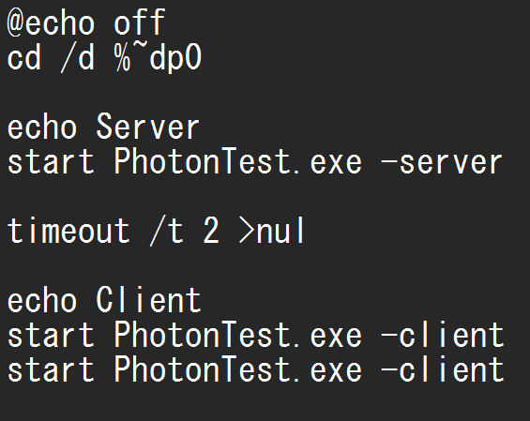
ゲーム起動
AllStart.batも作っておくと便利です。
timeoutは指定時間（秒）待ってから次のコマンドに行くコマンド

